Slide 1
2.6 浮点运算方法和浮点运算器
2.6.1 浮点加法、减法运算
2.6.2 浮点乘法、除法运算
2.6.3 浮点运算流水线
2.6.4 浮点运算器实例

Slide 2
2.6.1 浮点加法、减法运算
1、浮点加减运算
设有两个浮点数ｘ和ｙ,它们分别为
ｘ＝2^{Eｘ}·M_{ｘ}
ｙ＝2^{Eｙ}·M_{ｙ}
其中Eｘ和Eｙ分别为数ｘ和ｙ的阶码,Mｘ和Mｙ为数ｘ和ｙ的尾数。两浮点数进行加法和减法的运算规则是：
ｘ±ｙ＝(M_{ｘ}2^{Eｘ－Eｙ}±M_{ｙ})2^{Eｙ}，(M_{ｘ}右移)
设E_{ｘ}<＝E_{ｙ}

Slide 3
浮点加减运算的步骤
对阶，使两数的小数点位置对齐。
尾数求和，将对阶后的两尾数按定点加减运算规则求和(差)。
规格化，为增加有效数字的位数，提高运算精度，必须将求和(差)后的尾数规格化。
舍入，为提高精度，要考虑尾数右移时丢失的数值位。
判断结果 ，即判断结果是否溢出

Slide 4
1. 对阶
这一步操作是将两个加数的小数点对齐。
  小阶向大阶看齐，阶码较小的数，其尾数向右移，每右移一位，阶码加“1”，直到两数阶码相同为止。
尾数右移时可能会发生数码丢失，影响精度。

Slide 5
例：两浮点数x＝0.1101×2⁰¹，y=-(0.1010)×2¹¹，求x+y。
（1）首先写出x、y在计算机中的补码表示。
[x]_{补}=00,01;00.1101，[y]_{补}=00,11;11.0110
（2）在进行加法前，必须先对阶，故先求阶差：
[Δj]_{补}=[i_{x}]_{补}-[j_{y}]_{补}=00,01+11,01=11,10
即Δj=-2，表示x的阶码比y的阶码小，再按小阶向大阶看齐的原则，将x的尾数右移两位，其阶码加2。
得[x]'_{补}=00,11;00,0011
此时，Δj=0，表示对阶完毕。

Slide 6
2. 尾数求和
将对阶后的两个尾数按定点加(减)运算规则进行运算。
  注意：并不考虑溢出——溢出由阶码决定
接上例，两数对阶后得：
[x]ˊ_{补}=00,11;00.0011
[y]_{补}=00,11;11.0110
则[S_{x}+S_{y}]_{补}=00.0011+11.0110=11.1001
即[x+y]_{补}=00,11;11.1001

Slide 7

3. 规格化
尾数S的规格化是指尾数满足条件：
如果采用双符号位的补码，则
当S>0时，其补码规格化形式为
[S]_{补}=00.1××…×
当S<0时，其补码规格化形式为
[S]_{补}=11.0××…×
但对S<0时，有两种情况需特殊处理。
  S=-1/2，则[S]_{补}=11.100…0。对于补码而言，它不满足于上面的规格化表示式。为了便于硬件判断，特规定-1/2是规格化的数(对补码而言)。
  S=-1，则[S]_{补}=11.000…0。因小数补码允许表示-1，故-1视为规格化的数。

Slide 8
规格化又分左规和右规两种。
  左规。当尾数出现00.0××…×或11.1××…×时，需左规。左规时尾数左移一位，阶码减1，直到符合补码规格化表示式为止。
  右规。当尾数出现01.××…×或10.××…×时，表示尾数溢出，这在定点加减运算中是不允许的，但在浮点运算中这不算溢出，可通过右规处理。右规时尾数右移一位，阶码加1。
接上例，求和结果为[x+y]_{补}=00,11;11.1001
尾数的第一数值位与符号位相同，需左规，即将其左移一位，同时阶码减1，得[x+y]_{补}=00,10;11.0010。

Slide 9
4. 舍入
在对阶和右规的过程中，可能会将尾数的低位丢失，引起误差，影响精度，为此可用舍入法来提高尾数的精度。

Slide 10
4. 舍入—常用的舍入方法
“0舍1入”法：“0舍1入”法类似于十进制运算中的“四舍五入”法，即在尾数右移时，被移去的最高数值位为0，则舍去；被移去的最高数值位为1，则在尾数的末位加1。这样做可能使尾数又溢出，此时需再做一次右规。
  特点：最大误差是最低位上的-1/2到接近于1/2之间，正误差可以和负误差抵消。属于比较理想的方法，但实现起来比较复杂。
“恒置1”法：尾数右移时，不论丢掉的最高数值位是“1”或“0”，都使右移后的尾数末位恒置“1”。这种方法同样有使尾数变大和变小的两种可能。
  特点：误差范围扩大，但正负误差可以相互抵消，实现相对容易。

Slide 11
5. 溢出判断
在浮点规格化中已指出，当尾数之和(差)出现01.××…×或10.××…×时，并不表示溢出，只有将此数右规后，再根据阶码来判断浮点运算结果是否溢出。

Slide 12
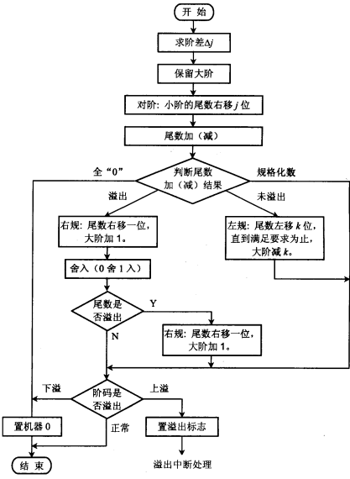
浮点数加减运算流程

Slide 13
浮点加减法运算
大型计算机和高档微型机中，浮点加减法运算是由硬件完成的。低档的微型机浮点加减法运算是由软件完成的，但无论用硬件实现或由软件实现加减法运算，基本原理是一致的。
浮点加减法运算要经过对阶、尾数求和、规格化、舍入和溢出判断五步操作。其中尾数运算与定点加减法运算相同，而对阶、舍入、规格化和溢出判断，则是浮点加减法与定点加减法运算不同的操作。
在补码浮点运算中，阶码与尾数可以都用补码表示。在硬件实现的运算中，阶符和数符常常采取双符号位，正数数符用00表示，负数数符用11表示。

Slide 14
2.6.2 浮点乘法和除法运算
设有两个浮点数ｘ和ｙ：
ｘ＝2^{Eｘ}·M_{ｘ}
ｙ＝2^{Eｙ}·M_{ｙ}
ｘ×ｙ＝2^{(Eｘ＋Eｙ)}·(M_{ｘ}×M_{ｙ})
ｘ÷ｙ＝2^{(Eｘ－Eｙ)}·(M_{ｘ}÷M_{ｙ})
乘除运算分为四步
  0操作数检查
  阶码加减操作
  尾数乘除操作
  结果规格化和舍入处理

Slide 15
2.6.3 浮点运算流水线
1、提高并行性的两个渠道：
空间并行性：增加冗余部件，如增加多操作部件处理机和超标量处理机
时间并行性：改善操作流程如：流水线技术

Slide 16
2.6.3 浮点运算流水线
2、流水技术原理
  在流水线中必须是连续的任务，只有不断的提供任务才能充分发挥流水线的效率
  把一个任务分解为几个有联系的子任务。每个子任务由一个专门的功能部件实现
  在流水线中的每个功能部件之后都要有一个缓冲寄存器，或称为锁存器
  流水线中各段的时间应该尽量相等，否则将会引起“堵塞”和“断流”的现象
  流水线需要有装入时间和排空时间，只有当流水线完全充满时，才能充分发挥效率

Slide 17
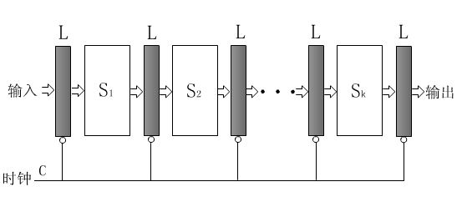
流水线原理
  设过程段 S_{i}所需的时间为τ_{i},缓冲寄存器的延时为τ_{l},线性流水线的时钟周期定义为
  τ＝max{τ_{i}}＋τ_{l}＝τ_{m}＋τ_{l}
  流水线处理的频率为 f＝1/τ。

Slide 18
流水线原理
一个具有k 级过程段的流水线处理 n 个任务需要的时钟周期数为T_{k}＝k＋(n－1)，
  而同时，非流水线顺序完成的时间为：TL＝n×k
k级线性流水线的加速比：
C_{k ＝} TL ＝ n·k
Tk k＋(n－1)

Slide 19
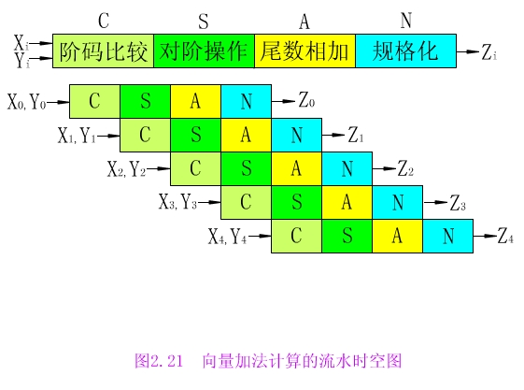
流水线浮点运算器
A＝a×2^{P,} B＝b×2^{q}
在4级流水线加法器中实现上述浮点加法时,分为以下操作：
(1) 求阶差
(2) 对阶
(3) 相加
(4) 规格化

Slide 20
2.6.4浮点运算器实例
浮点运算器实例
  CPU之外的浮点运算器（数学协处理器）如80287
    完成浮点运算功能，不能单用。
    可以和80386或80286异步并行工作。
    高性能的80位字长的内部结构。有8个80位字长以堆栈方式管理的寄存器组。
    浮点数格式完全符合IEEE标准。
  CPU之内的浮点运算器（486DX以上）

Slide 21
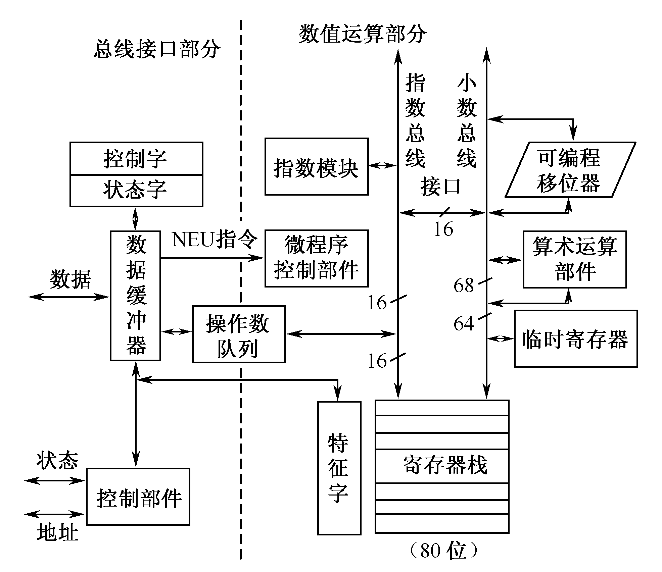
返回

Slide 22
作业：
第二章：
作业：1、3、4、5、6、7(1)、8(1)、9(1)、10(1)、11、12

